Slide 1

Handy numbers practice
With the Angry Toaster-Brow and
Mr. Angry Cloud-ghost

Slide 2
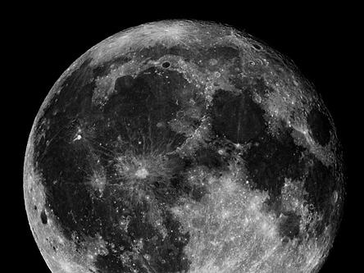
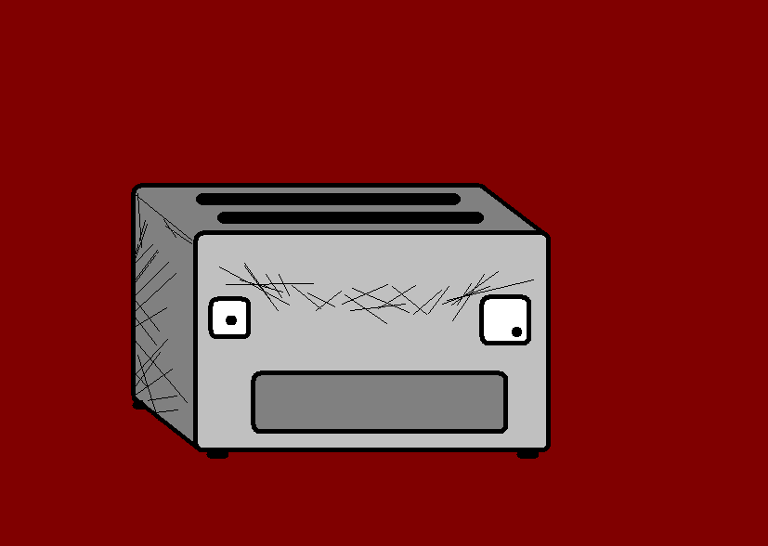
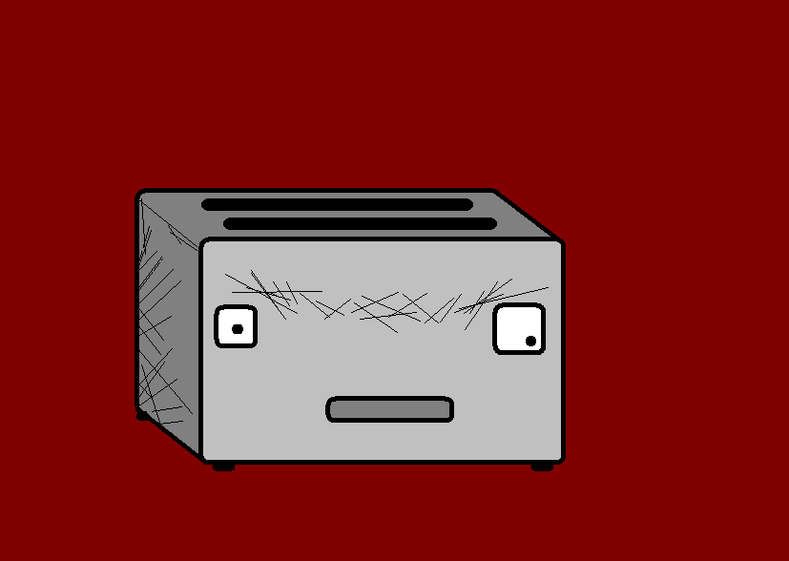
Hello all, I am Angry Toaster-Brow. Numbers make me angry, but let’s try and understand them anyway!

Slide 3
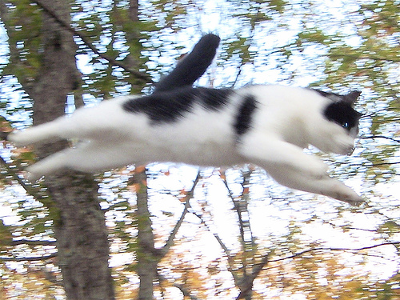


I am the angry Ghost-cloud, and I have questions, many questions about numbers. My friend the Angry Toaster-Brow will give me the answers I seek.

Slide 4
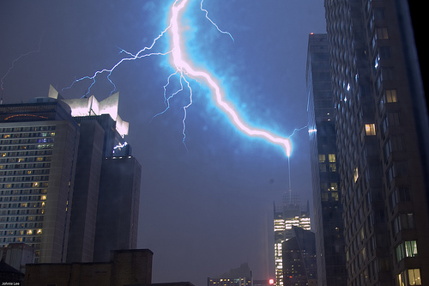


What time is it?
¿Qué hora es?

Slide 5
It’s half nine.
Son las nueve y media

Slide 6
What time is it?
¿Qué hora es?

Slide 7
It’s 20 past three in the morning!!!
¡¡¡Son las tres y veinte de la mañana!!!

Slide 8
What time is it?
¿Qué hora es?

Slide 9
It’s five minutes to home time.
Faltan cinco minutos para ir a casa

Slide 10
How much is this?
¿Cuánto es?

Slide 11
That costs £50.99
Son cincuenta libras con noventa y nueve

Slide 12
How much is this?
¿Cuánto es?

Slide 13
It’s €2, this one is €10.
Son dos euros, éste son diez euros.

Slide 14
How much is this?
¿Cuánto es?

Slide 15
€16.56
Dieciséis euros con cincuenta y seis

Slide 16
How old are you?
¿Cuántos años tienes?

Slide 17
I am fifteen.
Tengo quince

Slide 18
How old are you?
¿Cuántos años tienes?

Slide 19
I am twenty three.
Tengo veintitrés

Slide 20
How old are you?
¿Cuántos años tienes?

Slide 21
I am one hundred and twelve years old.
Tengo ciento doce años

Slide 22
















Join us again!

